Slide 1
13 - 7
الطرح بإعادة تجميع
العشرات
أ.أحـمـد الأحـمـدي @ahmad9963

Slide 2
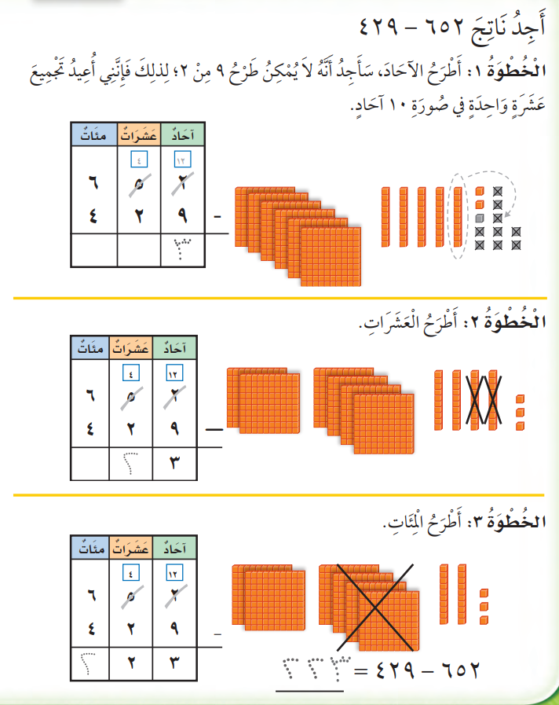
فكرة الدرس
أعيد تجميع العشرات لأطرح أعدادا من ثلاثة أرقام .
أ.أحـمـد الأحـمـدي @ahmad9963

Slide 6
